Slide 1
Шоколад: вред или польза для организма человека
Выполнила:
Ученица 2 В класса
МБОУ «СШ №8» г.Новый Уренгой
Ващенко Маргариты
Руководитель:
учитель начальных классов
Цокаева Хадижат Кутузовна

Slide 2
Гипотеза: предполагаю, что если шоколад употреблять в умеренном количестве, то он положительно воздействует на организм.

Slide 3
Цель исследования: выяснить, полезен ли шоколад для нашего организма и какое влияние оказывает употребление шоколада на наше здоровье.

Slide 4
Задачи исследования:
Изучить и проанализировать литературу по данной теме.
2. Изучить состав и виды шоколада.
Изучить влияние шоколада на организм человека.
Попробовать изготовить шоколад в домашних условиях.

Slide 5
Таблица «Классификация шоколада» по ГОСТУ

Slide 6
Пористый шоколад получают в основном из шоколадной массы, которую разливают в формы на 3/4 объёма, помещают в вакуум-котлы и выдерживают в жидком состоянии (при температуре 40 С ) в течение 4 ч. При снятии вакуума благодаря расширению пузырьков воздуха образуется мелкопористая структура плитки(Wispa,Воздушный). Шоколад без добавлений изготовляют из какао тёртое, сахарной пудры и масла какао. Такой шоколад обладает специфическими свойствами, присущими какао-бобам. Изменяя соотношение между сахарной пудрой и какао тёртым, можно изменять вкусовые особенности получаемого шоколада - от горького до сладкого. Чем больше в шоколаде какао тёртого, тем более горького вкуса. (Золотой ярлык, Люкс, Российский, Дюймoвочка). Шоколад с начинкой приготовляют из шоколадной массы без добавлений и с добавлением молока. Выпускают его в виде плиток, батончиков и других фигур с различными начинками: ореховыми, помадными, шоколадными, фруктово-желейными, кремовыми, молочными, сливочными. Шоколад диабетический предназначен для больных сахарным диабетом. В состав шоколада вместо сахара вводится сорбит, ксилит, маннит. Горький шоколад относится к диетическим сортам шоколада. Из-за низкого содержания сахара, он обладает горьким вкусом с едва ощутимым солоноватым привкусом. В состав такого шоколада входят максимально обезжиренные молочные продукты. В качестве начинки в него могут быть добавлены орехи. Сладкие же добавки в такой шоколад не вводят. Шоколад белый готовят по особой рецептуре из масла какао, сахара, сухого молока, ванилина без добавления какао-массы, поэтому он имеет кремовый цвет(белый).

Slide 7
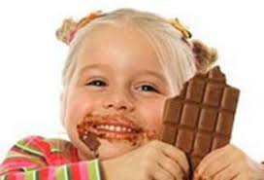
Польза от шоколада
Улучшает настроение;
Какао в шоколаде препятствует разрушению зубной эмали;
Содержит витамины группы А и В, железо, фосфор ,калий и т.д.
Вызывает прилив сил;
Заряжает бодростью;
Полезен для сердца;
Шоколад – источник энергии;

Slide 8
Шоколад вреден
Если поедать его в больших количествах (это высококалорийный продукт и является источником лишнего веса);
Употреблять ненастоящий шоколад, а его подделки.

Slide 9
Памятка, по которой можно отличить настоящий ли шоколад.
На упаковке должен стоять ГОСТ.
Надо искать три компонента: какао тёртое, какао порошок, какао масло, если есть другие, шоколад ненастоящий.
Шоколад должен быть однороден по цвету и иметь гладкую блестящую поверхность.
Ломается с характерным треском

Slide 10
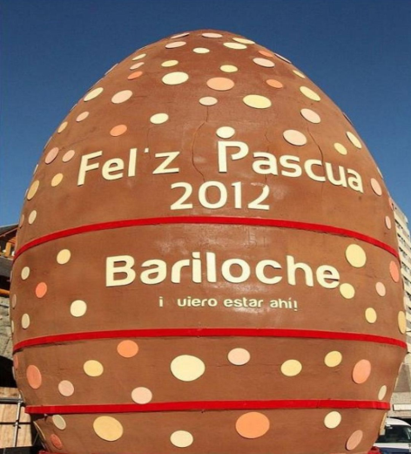
Интересные факты о шоколаде
Самое большое шоколадное яйцо сделали в Аргентине в 2012 году. Его вес больше 4 тонн, высота более 8,5 метра, ширина- 5 метров.
В Бельгии в 2012году был создан 34-метровый поезд из шоколада, весом 1285 кг.

Slide 11
Эксперимент . Приготовление шоколада в домашних условиях.
Чтобы приготовить шоколад в домашних условиях, насыпьте в небольшую кастрюльку какао, сахар, влейте молоко и, помешивая, доведите до кипения на слабом огне.
Затем добавьте сливочное масло.
Когда смесь закипит второй раз, непрерывно помешивая, всыпьте муку.
Как только мука раствориться, снимите смесь с огня, охладите.
Затем разлейте жидкий шоколад в формочки для льда и уберите в холодильник ,чтобы он застыл.

Slide 12
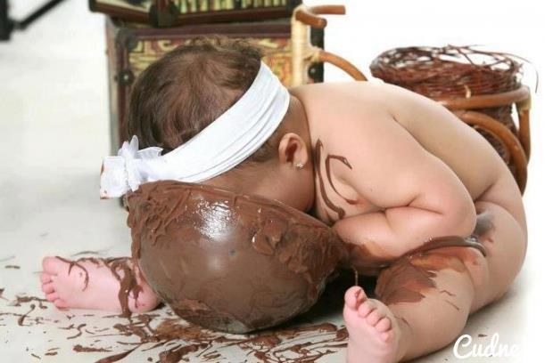
Вывод:
Шоколад, как впрочем , и любой другой продукт, может быть вредным, если:
Во –первых, поедать его в больших количествах
Во-вторых, употреблять не настоящий темный шоколад, а его подделки.
14.12.2017.

Slide 14
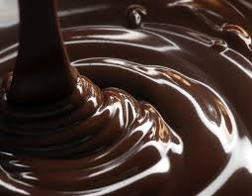
Крепкого вам здоровья и отличного настроения!

